Slide 1
Sisteme instruibile pentru analiza imaginilor (SIAI)
Prezentari de curs – sem. II 2020-2021

Slide 2
Clasificatoare masini cu vectori suport (support vector machines, SVM)
Clasificatoare SVM binare

Slide 3

Clasificatoare SVM binare (1)
Notatii matematice:
- Spatiul trasaturilor: R^{F} => F = dimensiunea spatiului trasaturilor
- Date de antrenare: X_{trn}={x_{t,1}, x_{t,2}, …, x_{t,Ntrn}};
- Etichetele datelor de antrenare: Y_{trn}={y_{t,1},y_{t,2},…,y_{t,Ntrn}}, y_{t,i}=+1 sau -1.
SVM = clasificator binar capabil sa separe datele in 2 clase:
a) clasa exemplelor pozitive, etichetate cu +1, pentru o problema de clasificare data (ex.: clasa imaginilor faciale)
b) clasa exemplelor negative, etichetate cu -1, pentru problema de clasificare data = orice alt tip de date decat cele pozitive (ex.: orice alta imagine decat o imagine faciala)

Slide 4

Clasificatoare SVM binare (2)
=> SVM clasifica datele in “exemple pozitive” si “exemple negative” ⬄ intr-o clasa C si o clasa non-C.
Principiul de separare a datelor in cele 2 clase in clasificatorul SVM binar:
separarea datelor de catre un hiperplan separator optimal H, care separa exemplele din cele doua clase fara eroare si cu margine maxima = cu distanta maxima de la cel mai apropiat exemplu pozitiv la H si de la cel mai apropiat exemplu negativ la H .

Slide 5
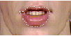
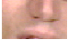
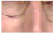
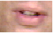
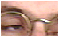
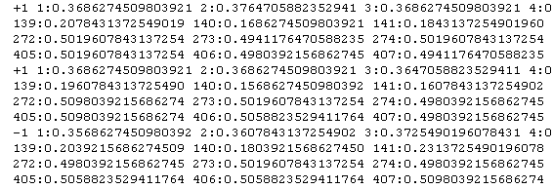
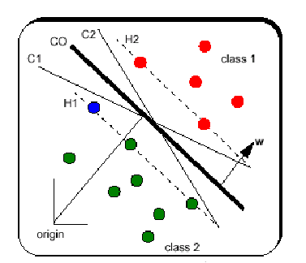
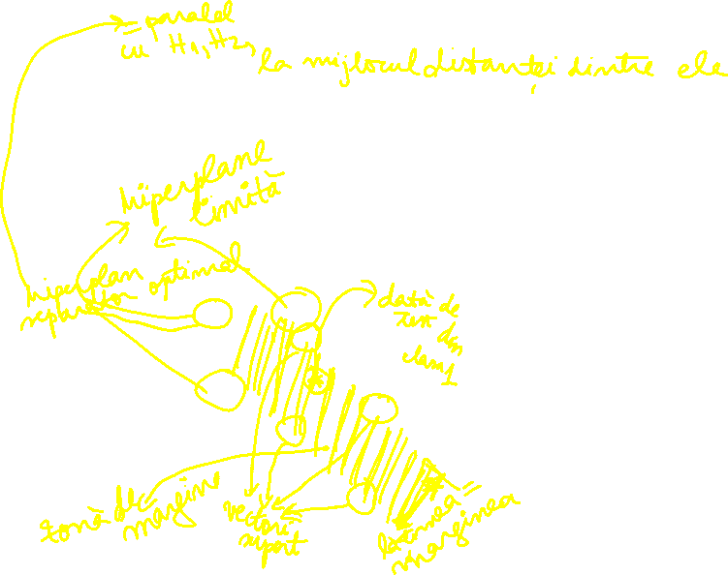
Clasificatoare SVM binare (3)
Exemple pozitive
Exemple negative
1. Generarea
fisierului de
antrenare al
SVM:
2. Antrenare
SVM
=>
hiperplanul
separator
optim:
3. Etichetarea obiectelor
necunoscute:
x
f(x)
MVS

Slide 6
Clasificatoare SVM binare (5)
Dupa separabilitatea liniara a datelor in spatiul trasaturilor:
Clasificatoare SVM liniare => utilizate atunci cand datele de antrenare sunt liniar separabile in spatiul trasaturilor R^{F}
Clasificatoare SVM neliniare => utilizate atunci cand datele de antrenare nu sunt liniar separabile in spatiul trasaturilor R^{F}
Clasificatoare SVM cu relaxarea marginii (soft margin SVM classifiers) => utilizate atunci cand datele de antrenare nu pot fi separate fara eroare, dar admitem anumite erori in setul de antrenare in urma clasificarii (ex. daca suspectam ca unele date de antrenare sunt zgomotoase sau gresit etichetate sau atipice)

Slide 7
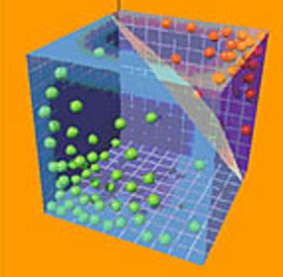
Clasificatoare SVM binare liniare (1)
- Etapa de antrenare -
Procesul de învăţare al SVM = găsirea parametrilor unui hiperplan H₀ in R^{F} care:
să separe perfect exemplele pozitive de cele negative din X_{trn} in R^{F}
să maximizeze marginea ⬄ să maximizeze distanţa celui mai apropiat exemplu pozitiv şi distanţa celui mai apropiat exemplu negativ la hiperplanul H₀.
Hiperplan separator optimal H₀

Slide 8
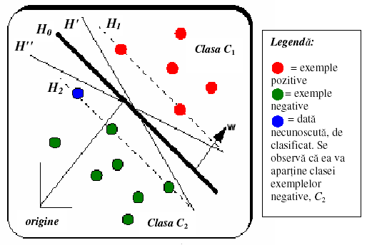
Clasificatoare SVM binare liniare (2)
Este posibilă definirea mai multor hiperplane care să separe perfect datele din mulţimea de antrenare : H₀, H'₀, H''₀.
Doar hiperplanul H₀ dă distanţa maximă de la cel mai apropiat exemplu pozitiv şi cel mai apropiat exemplu negativ la hiperplan => H₀ = hiperplan separator optimal
Hiperplanul separator optimal este paralel cu hiperplanele-limită H₁ şi H₂, fiind situat la mijlocul distanţei dintre ele.
Vectori-suport din clasa
exemplelor pozitive
H₀ = hiperplanul
separator optimal
= “media”
hiperplanelor limita
definite de vectorii
suport: H₁, H₂
margine
Principiul separării datelor în procesul de clasificare binară în maşina cu vectori suport
Vectori-suport din clasa exemplelor negative

Slide 9
Clasificatoare SVM binare liniare (3)
H₁, H₂ = hiperplanele cu proprietatea că, nici una din datele de antrenare nu cade între ele, dar există date de antrenare şi pe H₁, şi pe H₂.
Datele de antrenare situate pe H₁ si H₂ = vectorii suport ai SVM.
Vectorii support = singurele date necesare pentru definirea SVM, deoarece permit definirea univocă a H₀:
Vectorii suport formaţi din exemple de antrenare pozitive definesc complet ecuaţia hiperplanului H₁
Vectorii suport formaţi din exemple de antrenare negative definesc complet ecuaţia hiperplanului H₂
Odată definite H₁ si H₂ prin ecuaţiile lor matematice => ecuaţia matematică a hiperplanului separator optimal H₀ se poate defini prin "media" ecuaţiilor hiperplanelor H₁ şi H₂, respectiv, prin ecuaţia acelui hiperplan care este paralel şi cu H₁, şi cu H₂, şi este amplasat exact la mijlocul distanţei dintre ele.
Pentru exemplul din fig. anterioara, avem câte două exemple din fiecare clasă aflate pe hiperplanele-limită => numărul de vectori suport = 4 (2 vectori suport cu eticheta +1; 2 vectori suport cu eticheta –1).

Slide 10
Clasificatoare SVM binare liniare (4)
Ecuaţia matematică a hiperplanului H₀ în spaţiul R^{F} al datelor se exprimă ca:
unde w = vectorul normal la hiperplan; b = termenul liber al hiperplanului.
Suma distanţelor celui mai apropiat exemplu negativ la hiperplanul H₀ şi a celui mai apropiat exemplu pozitiv la hiperplanul H₀ este dată de expresia şi se numeşte margine. = norma Euclidiană a vectorului w.
Problema antrenării SVM = deducerea parametrilor w şi b ai hiperplanului separator optimal H₀ astfel încât marginea să fie maximizată, iar exemplele pozitive şi negative să respecte constrângerile ca nici unul dintre ele să nu "cadă" în interiorul marginii de separare a claselor, adică, să nu fie amplasate între hiperplanele-limită H₁ şi H₂:

Slide 11
Clasificatoare SVM binare liniare (5)
Problema de maximizare a marginii cu constrângeri de tip inecuatie se poate rezolva cu ajutorul multiplicatorilor Lagrange.
Datele x_{k} din mulţimea de antrenare pentru care, în urma procesului de optimizare, se obţin multiplicatori Lagrange α_{k}=0 nu vor interveni în expresia matematică a funcţiei de decizie a clasificatorului maşină cu vectori suport.
Celelalte date, pentru care obţinem multiplicatori Lagrange nenuli, definesc ecuaţia hiperplanului H₀. Aceste date de antrenare sunt exact vectorii suport ai clasificatorului, adică, datele din mulţimea de antrenare care definesc cele două hiperplane-limită H₁ şi H₂. Fie N_{S} = nr. vectorilor support, N_{S}>0 şi N_{S}≤N_{trn}.
Vectorii suport, etichetele lor, valorile multiplicatorilor lor Lagrange asociaţi şi valoarea termenului liber b al hiperplanului deduse în urma procedurii de optimizare sunt suficienţi pentru a defini complet maşina cu vectori suport
Ecuaţia hiperplanului separator optimal H₀ al maşinii cu vectori suport defineşte funcţia de decizie a clasificatorului maşină cu vectori suport, în următoarea formă:
sau

Slide 12
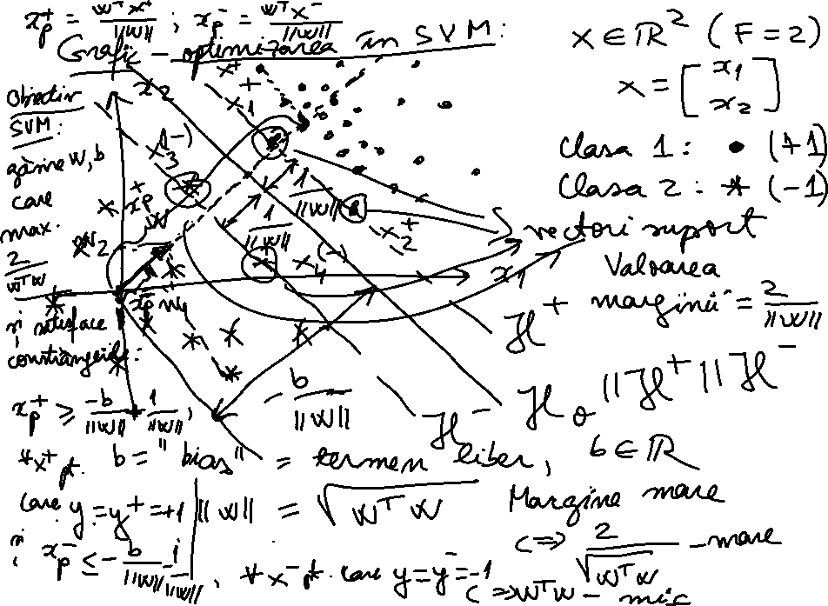

Slide 13
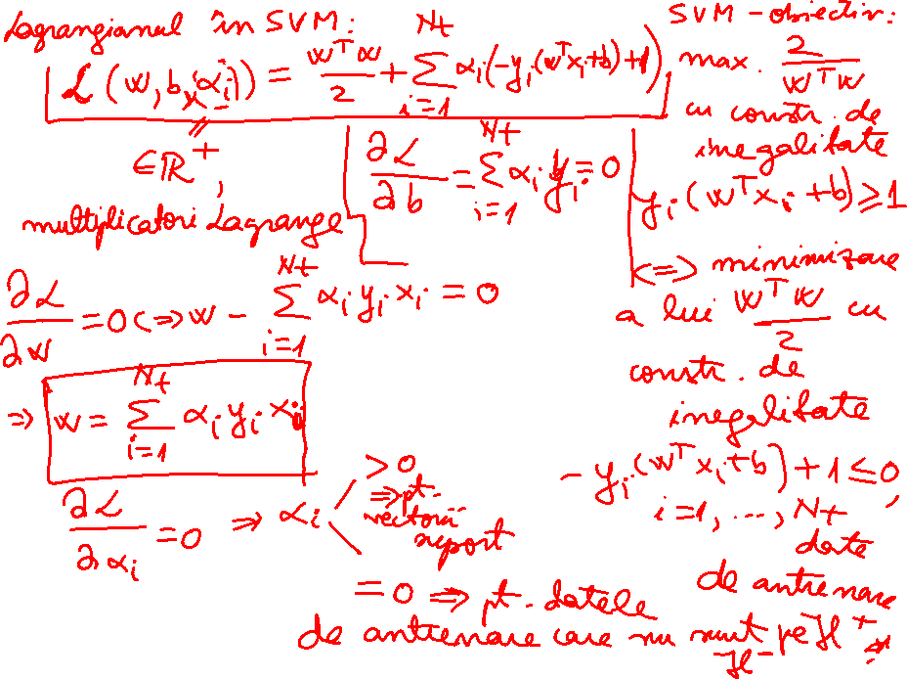

Slide 14
Clasificatoare SVM binare neliniare (1)
Daca datele de antrenare nu sunt separabile fără eroare printr-un hiperplan în domeniul lor original => SVM proiectează datele din spaţiul într-un spaţiu Hilbert de dimensiune mai înaltă R^{M}, cu M>F, folosind pentru proiecţie o transformare neliniară Φ,
În noul spaţiu, datele devin mai distanţate şi vor fi mai uşor de separat liniar => SVM construieşte în faza de antrenare hiperplanul separator optimal în noul spaţiu R^{M}, dat de ecuaţia:
ca orice SVM liniar, dar nu in R^{F} ci in R^{M}.
Similar SVM liniar, in expresia finala a functiei de decizie f(x), datele intervin prin produsele lor scalare in R^{M}:

Slide 15
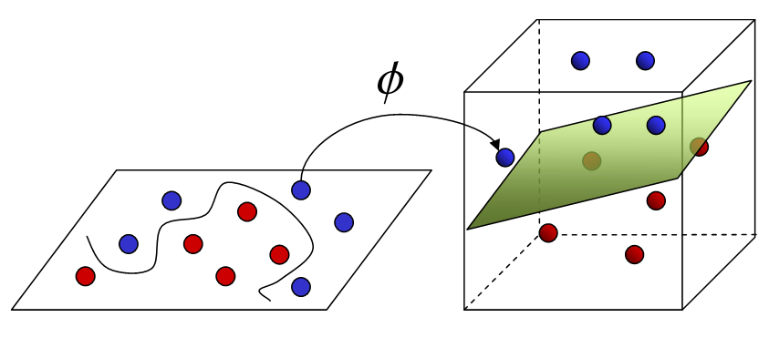
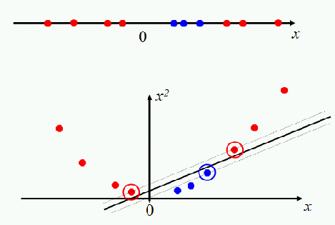
Clasificatoare SVM binare neliniare (2)
Ilustrare a procesului de proiectie a datelor intr-un spatiu inalt dimensional si deducere a hiperplanului separator optimal in acest spatiu:
Proiectia hiperplanului separator optimal in R^{F}; functia f(x)=0.
Hiperplan separator optimal in R^{M}

Slide 16
Clasificatoare SVM binare neliniare (3)
În locul folosirii explicite a acestor produse şi transformării neliniare Φ, SVM folosesc funcţii-kernel , care implementeaza calculul:
Exemple de funcţii-kernel în clasificatoarele SVM:
Funcţia-kernel polinomială, de grad d, d – întreg pozitiv nenul:
unde: d = gradul polinomului; valori uzuale: 2,3,5 şi 7; m, n = parametri cu valori reale nenule, care reprezintă coeficienţii expresiei polinomiale. Uzual, m=n=1.
Funcţia-kernel exponenţială (RBF)(=radial basis function):
unde γ reprezintă parametrul cu valori reale pozitive nenule al funcţiei Gaussiene.

Slide 18
Clasificatoare SVM binare neliniare (4)
În urma procesului de învăţare al maşinii cu vectori suport neliniare, se obţine funcţia de decizie (cu valori reale) a clasificatorului sub forma:
Clasificatoare SVM cu relaxarea marginii (soft margin SVM classifiers) (1)
Relaxarea marginii ⬄ relaxarea constrangerilor (care cereau ca datele de antrenare sa cada strict si neaparat in afara marginii) prin introducerea unor variabile de relaxare (slack variables) s_{i}>0, i=1,2,…, N_{trn} asociate datelor de antrenare, cu care datele se pot deplasa fata de margine:

Slide 19
Clasificatoare SVM cu relaxarea marginii (soft margin SVM classifiers) (2)
Totusi, dorim ca datele aflate la distanta mai mica decat marginea/2 de hiperplanul separator optimal sa nu fie in numar foarte mare => introducem in functia de optimizat un termen de penalizare, care sa penalizeze plasarea datelor de antrenare de partea gresita a hiperplanelor-limita:
unde C = parametru; ideal – C cat mai mare
Problema de optimizare in SVM cu relaxarea marginii:
Minimizeaza functia
cu constrangerile de inegalitate:

